Slide 1
Проектная работа
Екатеринбург 2015г.

Slide 2
День Победы – великий, всенародный праздник, который принято называть праздником со слезами на глазах. С каждым годом все меньше остается среди нас ветеранов Великой Отечественной войны, но память об их подвигах в те грозные и страшные годы не сотрется никогда! Давайте же будем оберегать наше мирное небо, окружать заботой и вниманием славных ветеранов!

Slide 3
Цель :воспитание патриотизма у старших дошкольников, чувства гордости за подвиг нашего народа в Великой Отечественной войне. Задачи: -Расширять и систематизировать знания детей о ВОВ. - Раскрыть значение победы нашего народа в Великой Отечественной войне; - Познакомить дошкольников с историческими фактами военных лет; - Подарить праздничный концерт ветеранам и людям с ограниченными способностями.

Slide 4
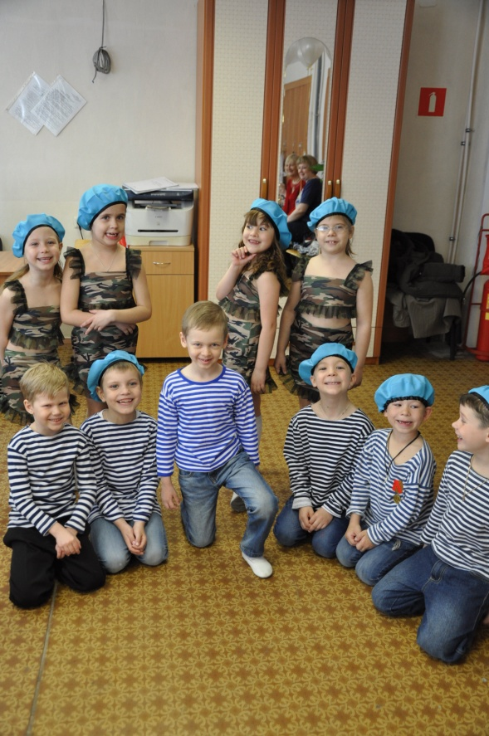
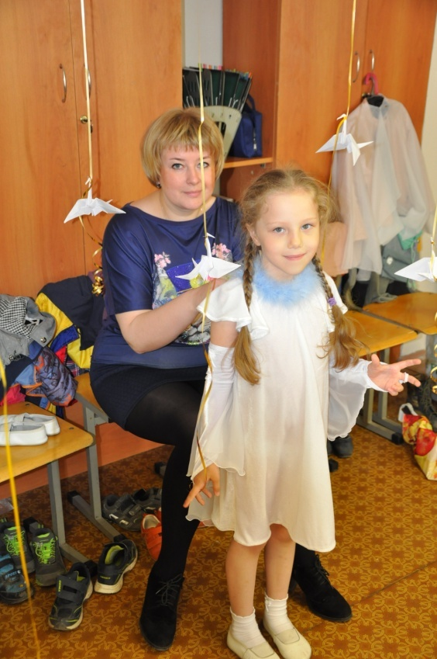
Участники: Коршуков Тимофей Воронов Матвей Розенгарт Леонид Аккозин Максим Зеленкин Яков Савельев Савва Балякина Дарья Ткачук Дарья Ворожцова Мария Удачина Софа Арманшина Анна Рахматулина Камила Руководитель: Краснова Дарья Павловна

Slide 5
Давно утихли вспышки тех боев, Но в памяти они живут поныне. С 9 МАЯ! Не хватает слов И снова гордость, как волна, нахлынет... Желаем этих чувств не растерять И помнить о бойцах когда-то павших, Любовь, семью и счастье защищать, Идя по жизни лишь победным маршем!

Slide 6
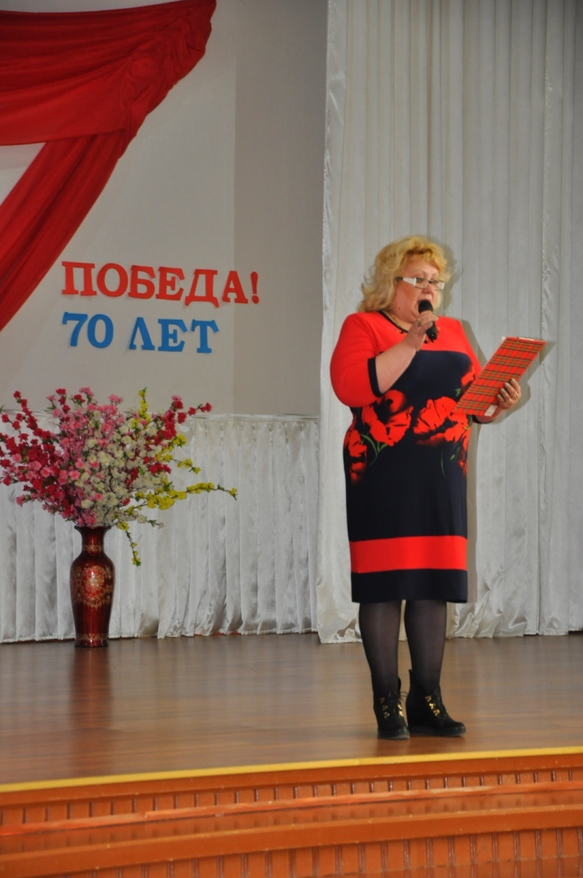
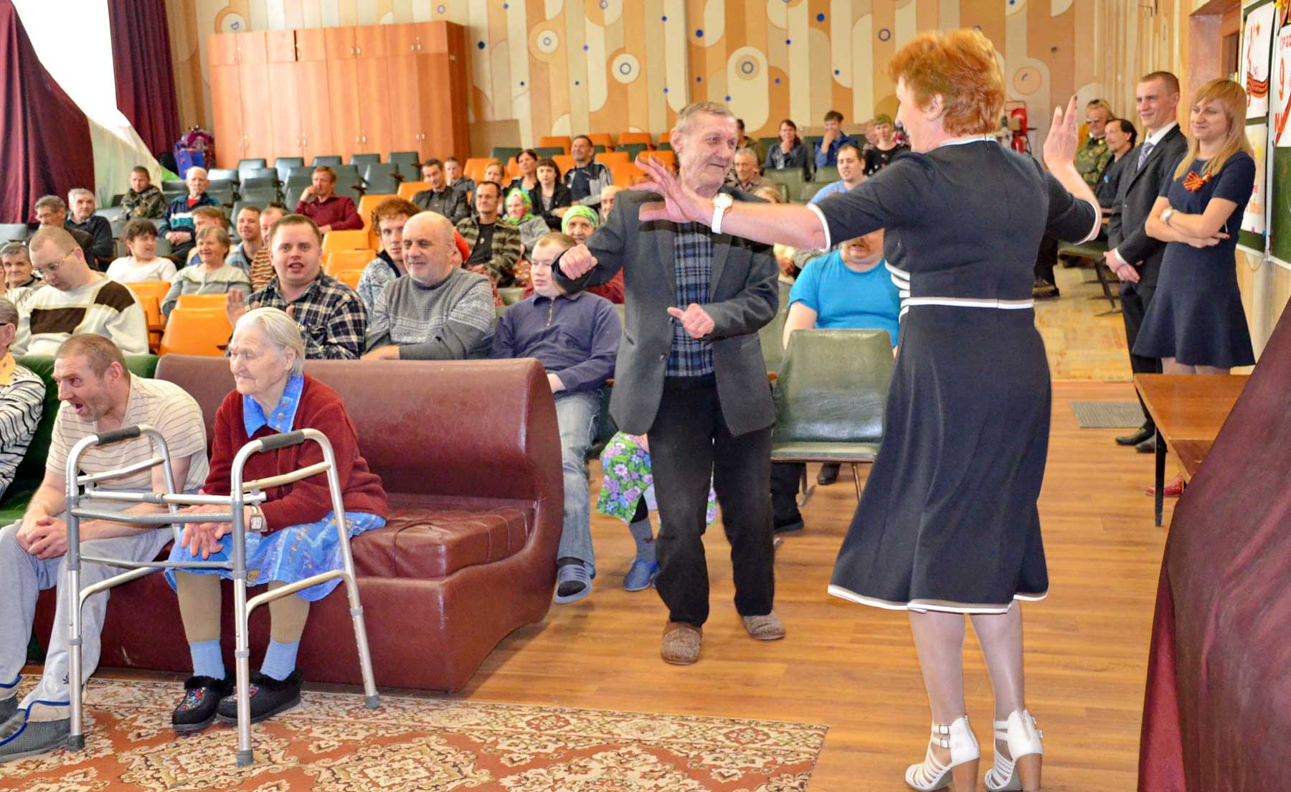
Праздничный концерт «Весна Победы»

Slide 7
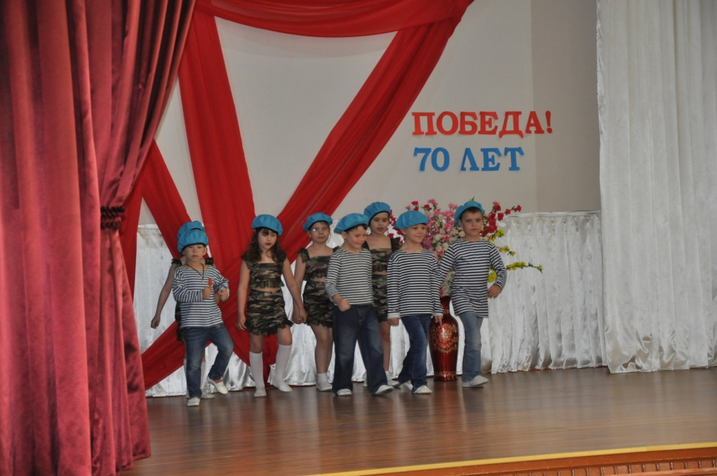
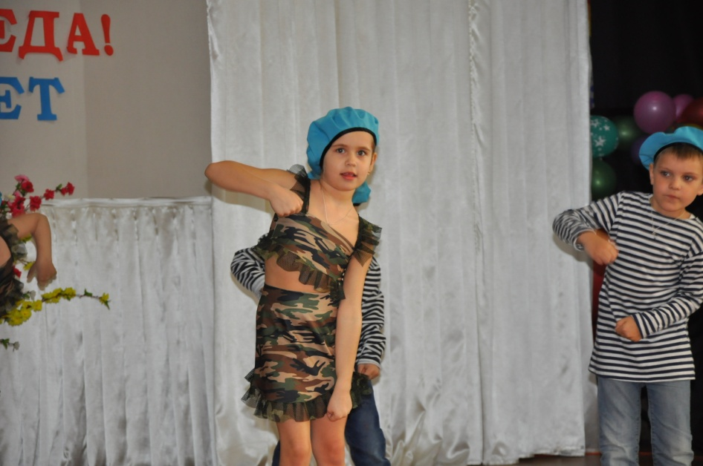
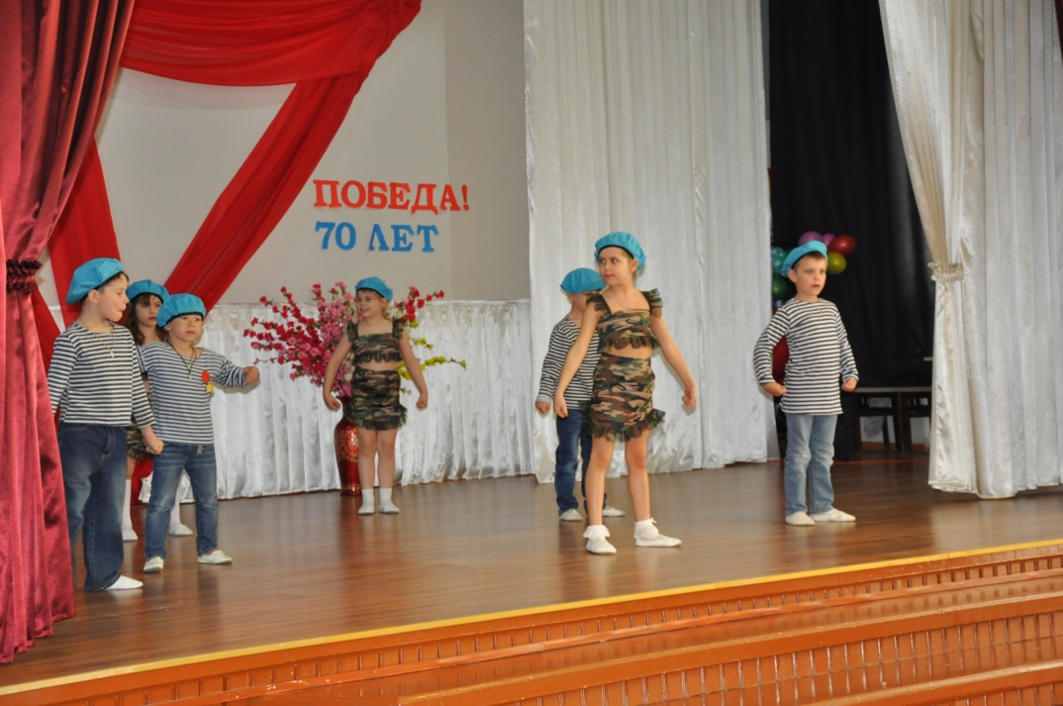
Танец «ВДВ»

Slide 8
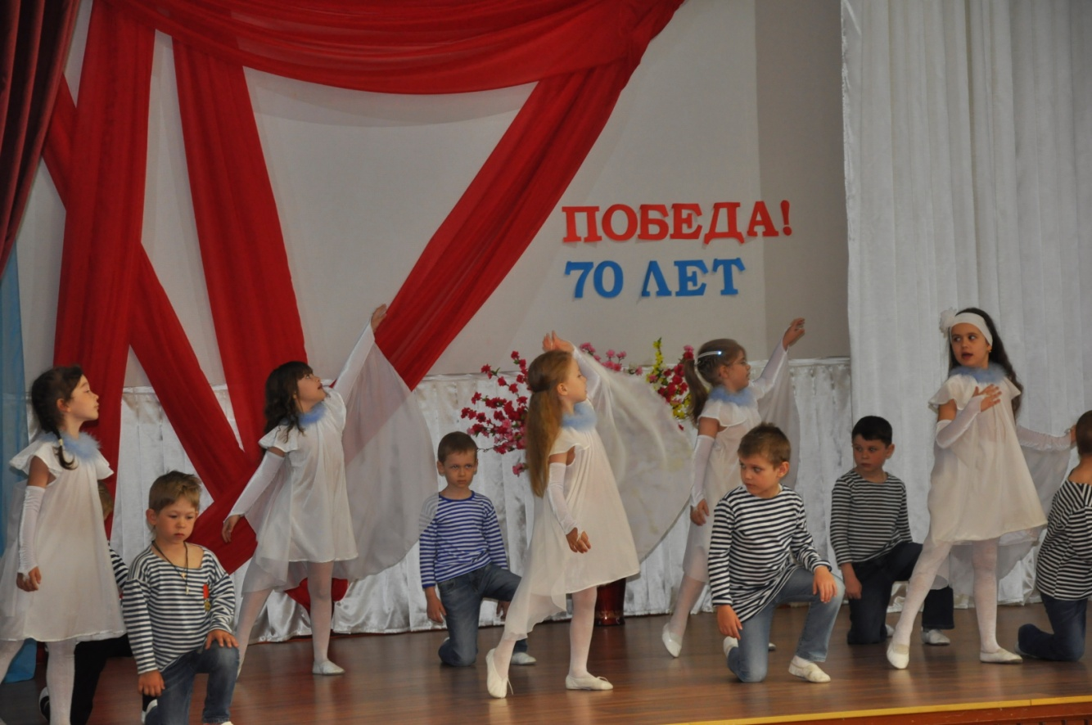
«Птицы белые летели и кричали в высоте Над полями, городами. Люди, скажем, нет войне! Вечно в памяти живущих это горе и беда. Никогда не повторится, НИКОГДА!»

Slide 9
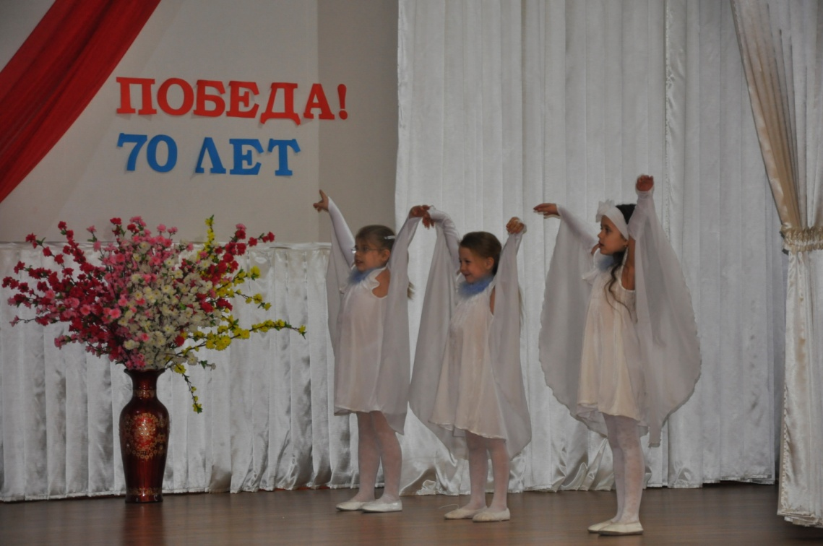
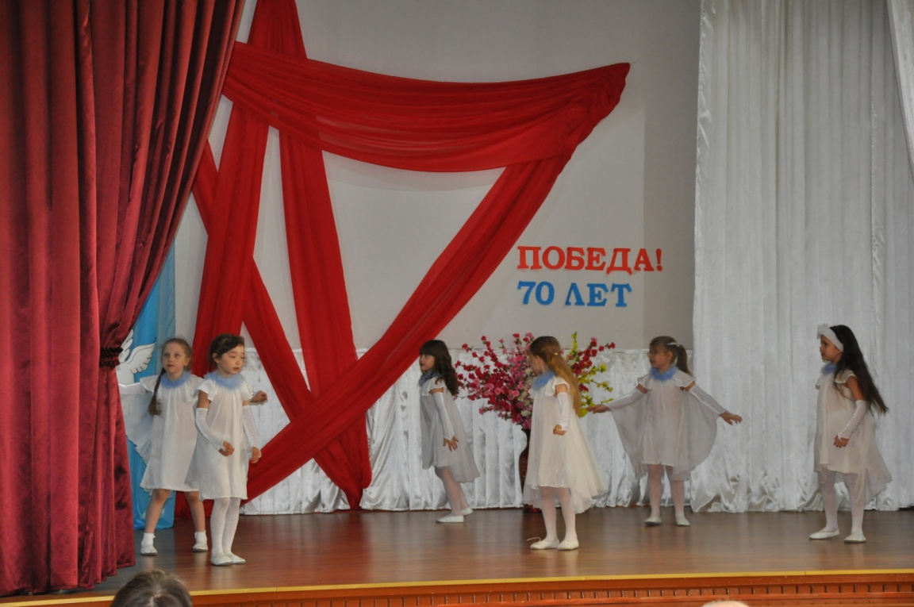

Slide 10
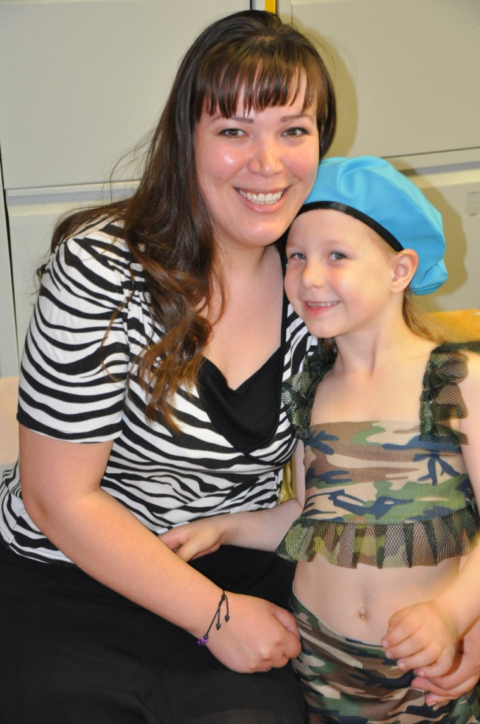
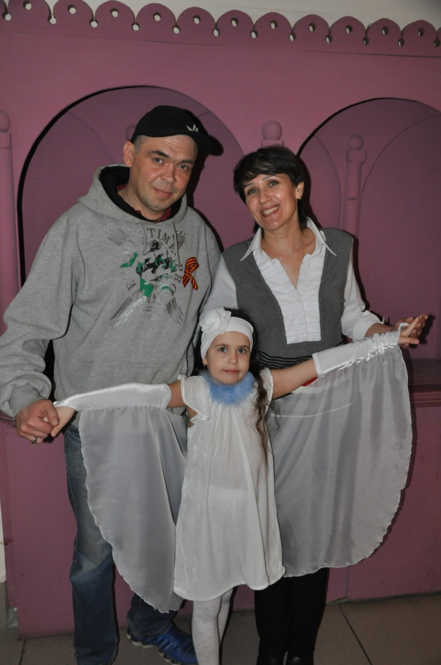
Итогом проекта стало участие детей и их родителей.

Slide 11
Спасибо за внимание.

